Slide 1
ザ・モンスター弱肉強食RPG
制作者名 池永博貴
ゲームジャンル
ロールプレイングゲーム

Slide 2
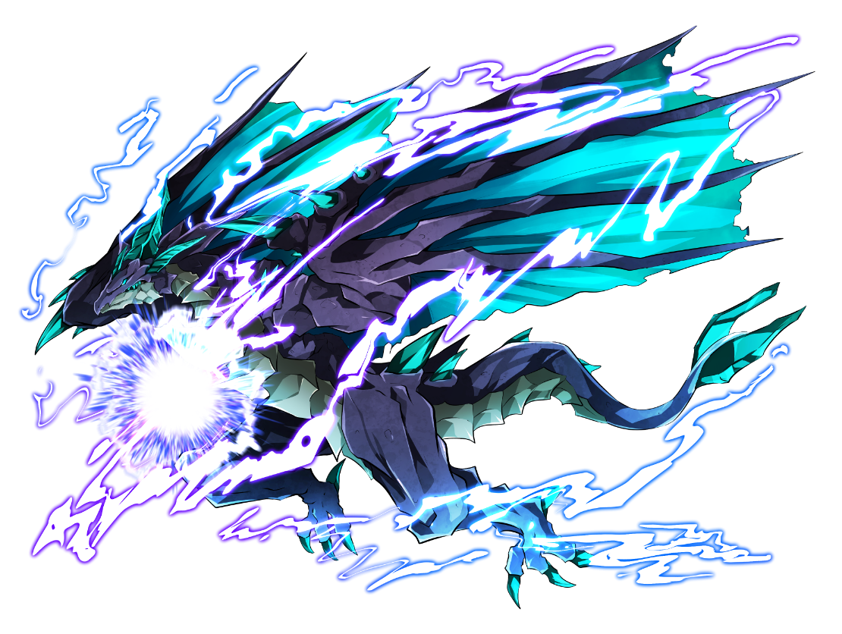

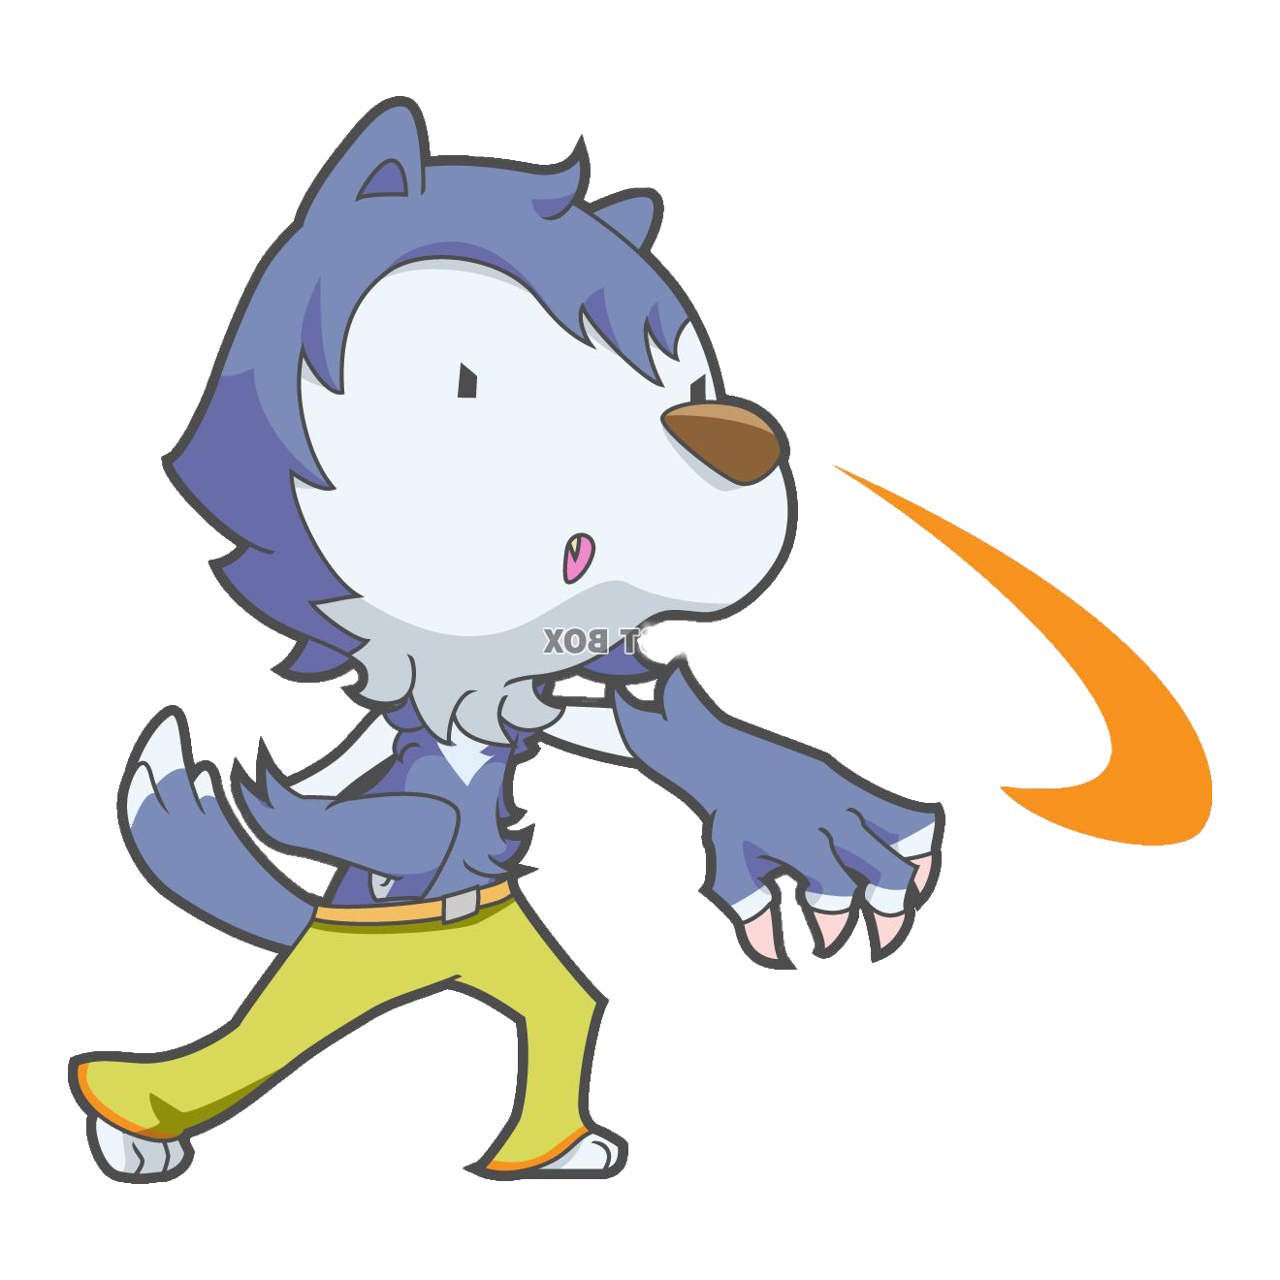
世界観
ここは弱肉強食の世界で強いモンスターが勝ち、弱いモンスターが負けるファンタジーの世界(恐竜のいた時代)
プレイヤーは弱いモンスターから操作し強くなって一番強い破壊のキングを倒す。このファンタジー世界の頂点を目指す！
※イメージ

Slide 3
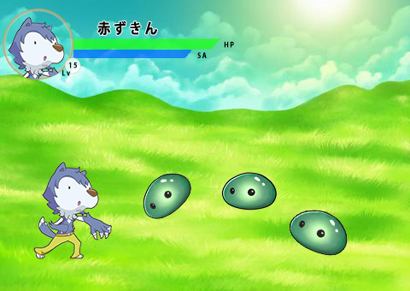
ゲーム画面
HP ➡ 体力
SA ➡ 特殊攻撃
※時間があれば経験値バー

Slide 4
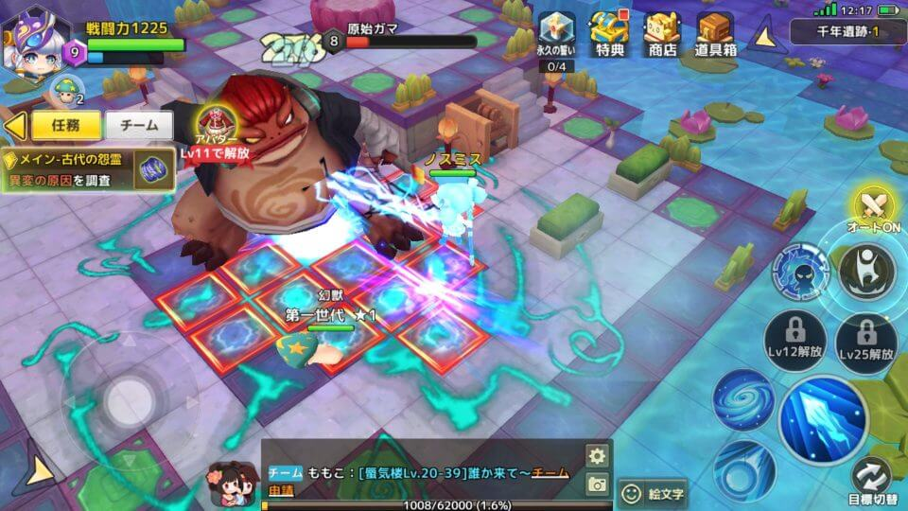
参考ゲーム
ゲーム名 わくわくファンタジー
※人のところをモンスターに変える

Slide 5
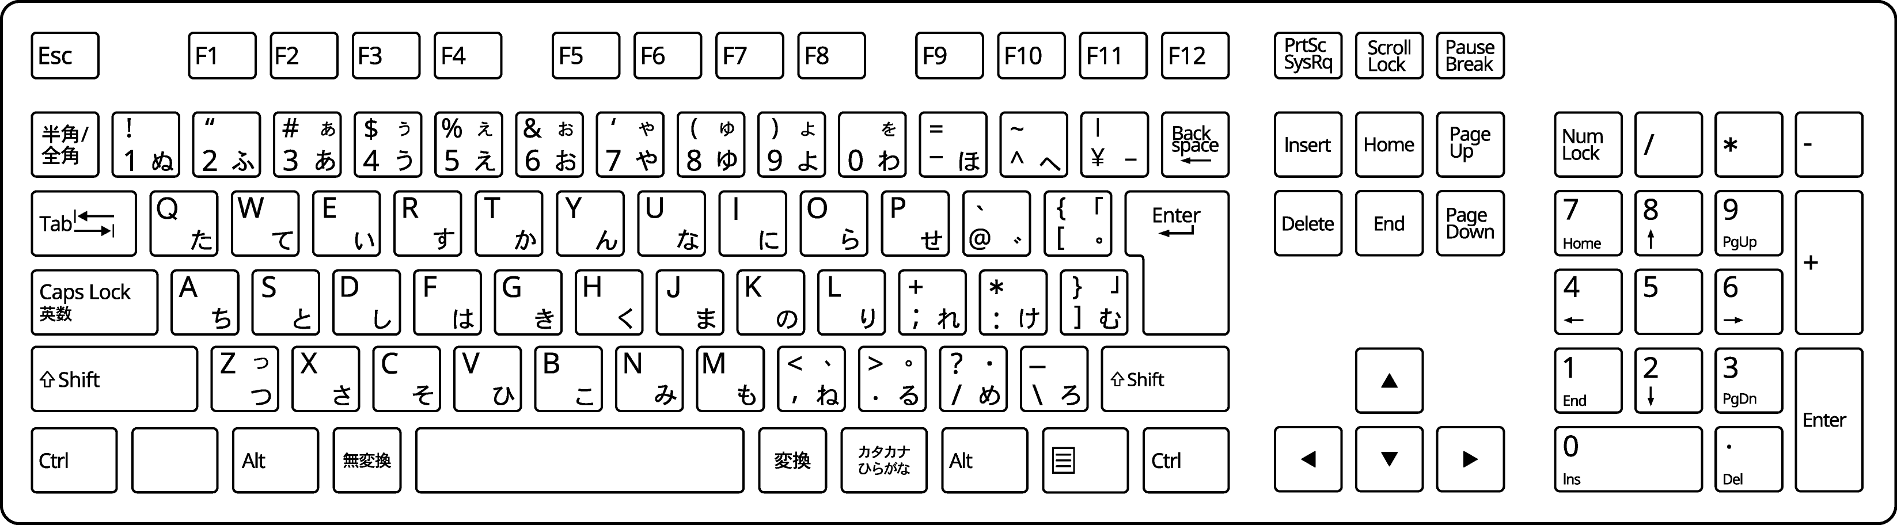



操作方法
キー | 説明
W | 前に移動
S | 後ろに移動
A | 左に移動
D | 右に移動
J | ジャンプ
SPACE | 攻撃
L・K ・I・O | 特殊攻撃
SHIFT | 回避

Slide 6
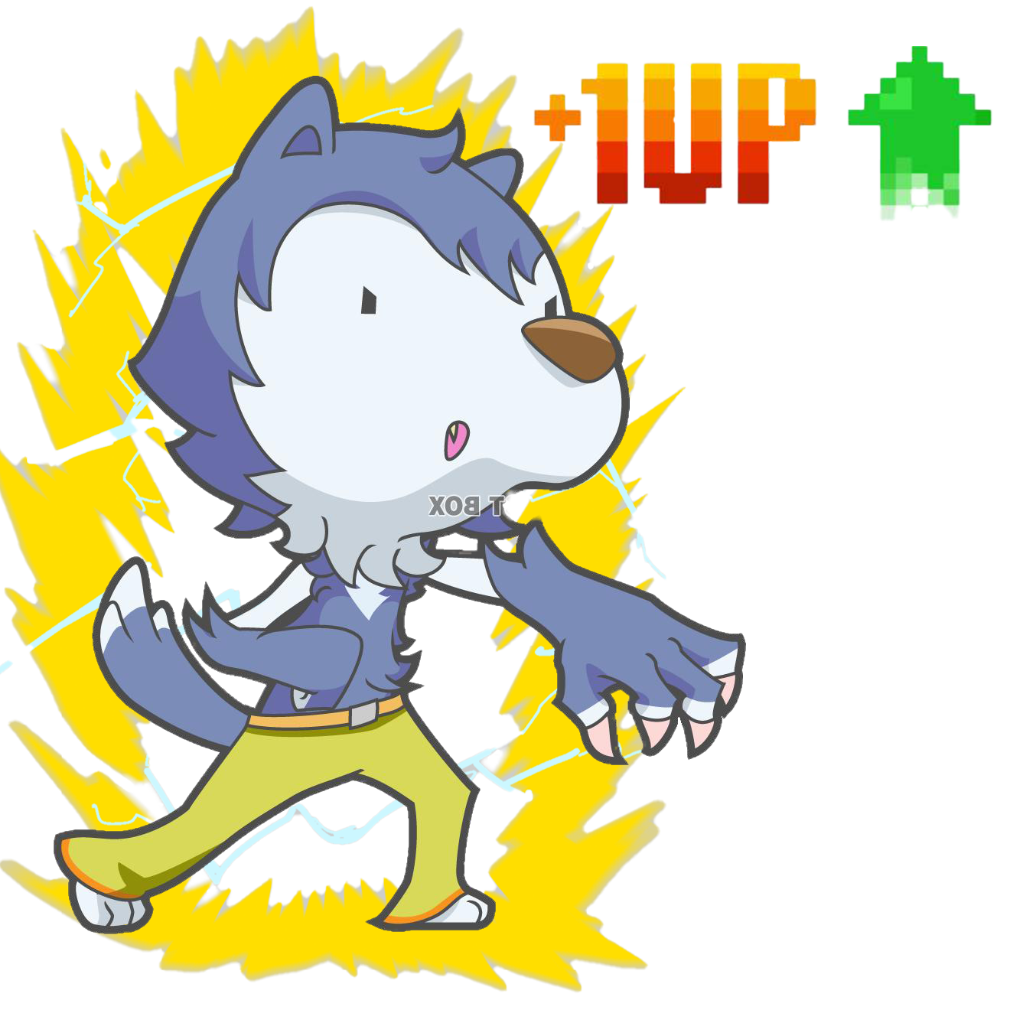
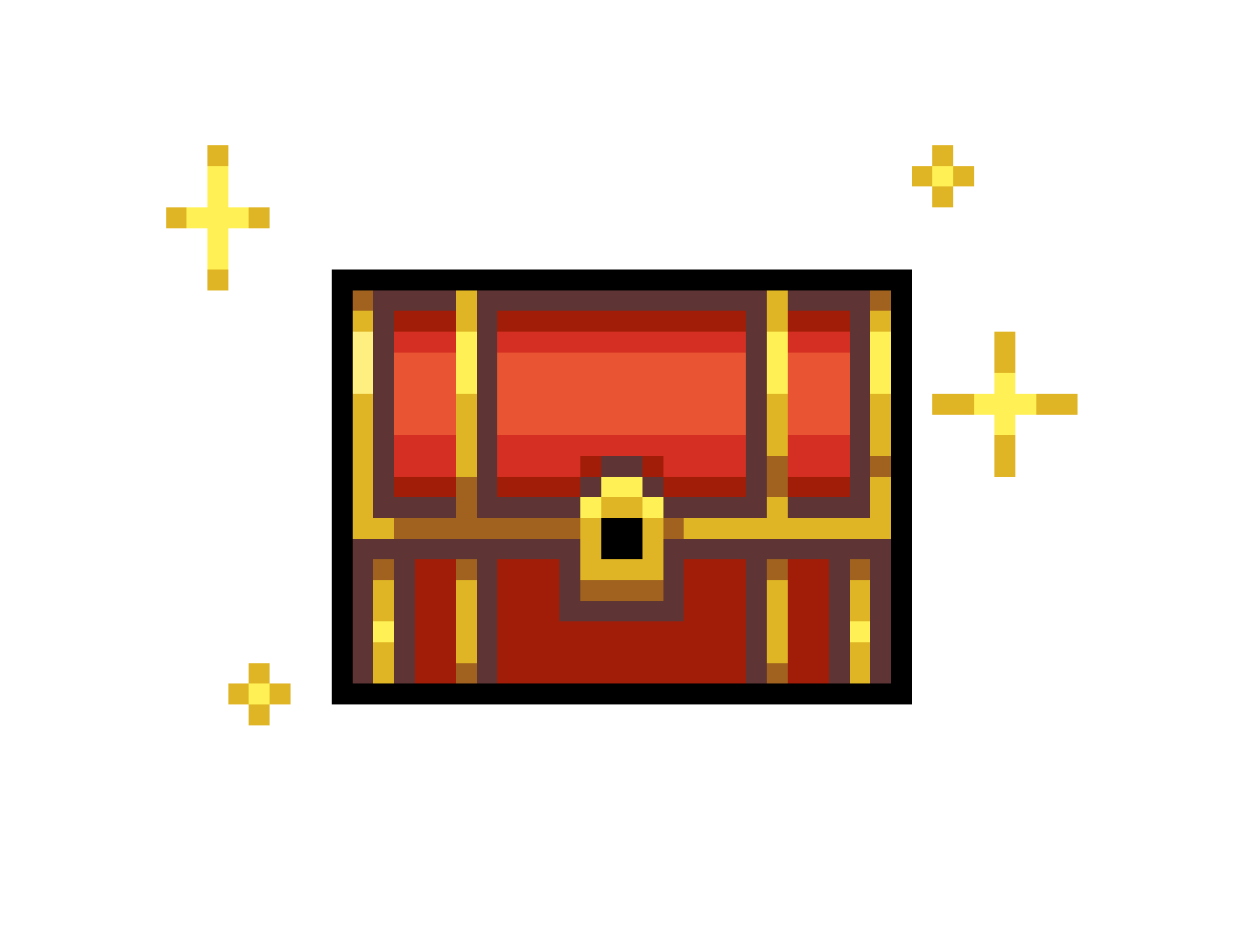

ゲームシステム
倒した敵は経験値やアイテムを落とし、プレイヤーを強化！
敵を攻撃して倒す！
敵
プレイヤー

Slide 7
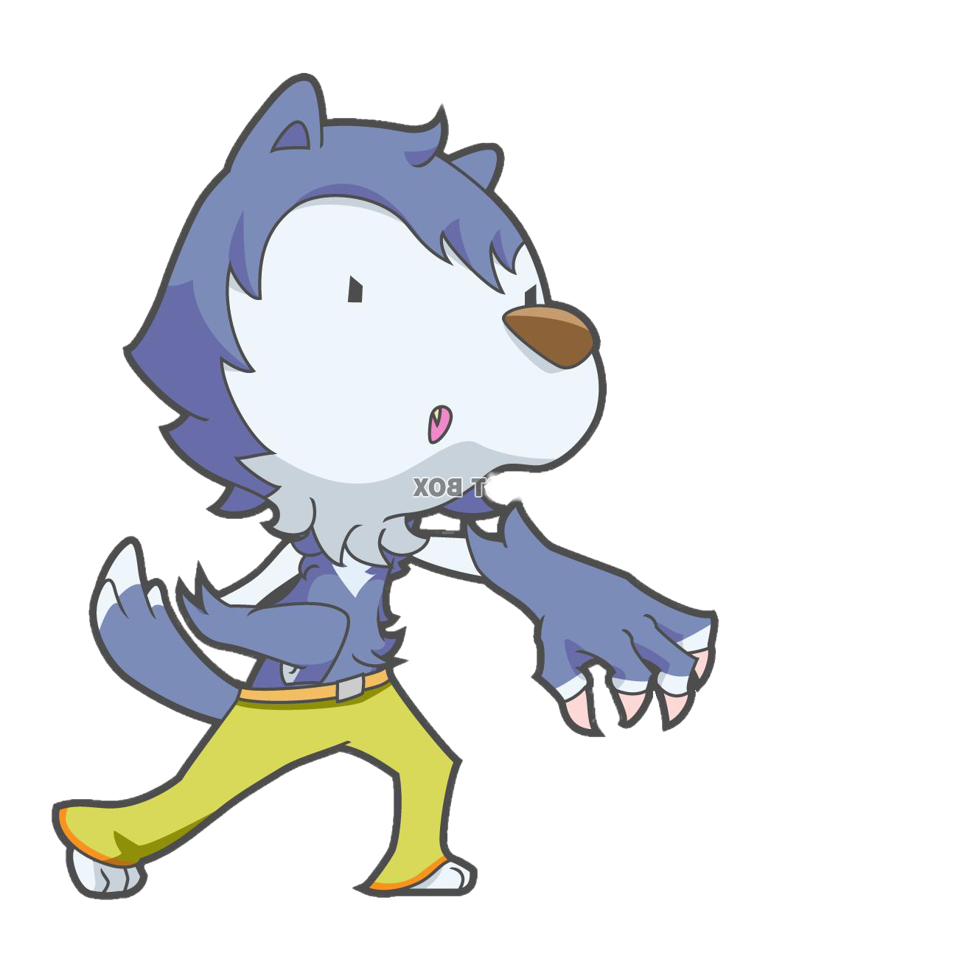
レベル １
レベル 5
地面
HP 10
HP 50
SA 5
SA 25
移動力 5
移動力 5.5
攻撃力 5
攻撃力 25
大きさ 0.1か1
初期の特殊攻撃 連続攻撃
大きさ 0.5か2
ジャンプ力 0.2
特殊攻撃 連続攻撃+移動力上昇
防御力 5
ジャンプ力 1
攻撃範囲 0.1
防御力 5
攻撃範囲 0.5
※防御力は時間がなければ省きます
※数字は調整によって変更になる場合がある
※SAは特殊攻撃が使える回数
※できたら時間が経つごとにHPとSAの自然回復
※特殊攻撃はスキルと思ってください

Slide 8
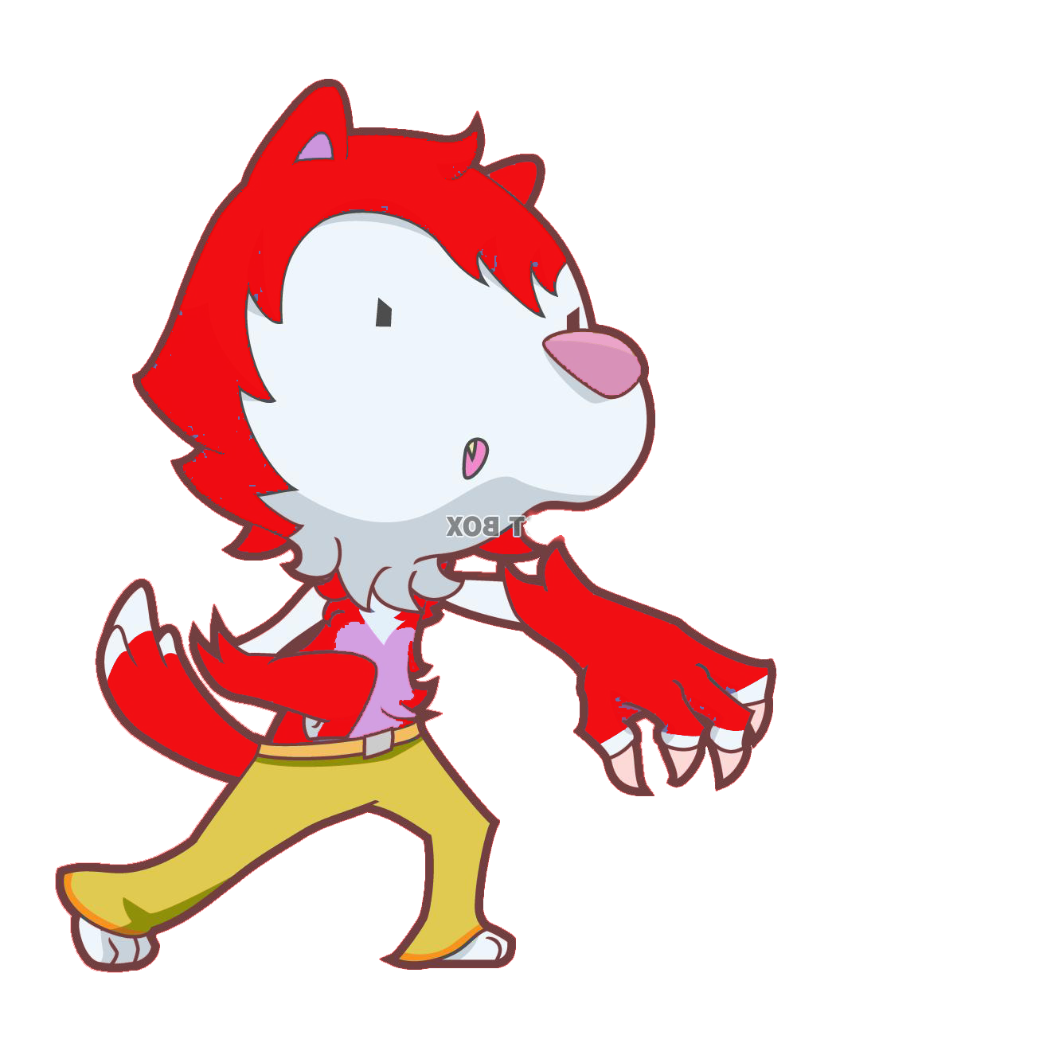
レベル10
レベル100
HP 1000
SA 500
HP 100
移動力 13
SA 50
攻撃力 500
移動力 8
大きさ 10か100
攻撃力 50
ジャンプ力 4
大きさ 1か10
防御力 100
特殊攻撃 連続攻撃+移動力上昇+
攻撃範囲が広がる(+4)
攻撃範囲 10
特殊攻撃 連続攻撃+移動力上昇+
攻撃範囲が広がる(+4) +鬼狩りモード
ジャンプ力 2
防御力 10
攻撃範囲 1
※鬼狩りモードとは自分の攻撃力アップし赤くなりぶつかるごとに相手のHPを50づつ減らす

Slide 9

レベル １
レベル 5
地面
HP 30
HP 150
SA 5
SA 25
移動力 2
移動力 2.2
攻撃力 15
攻撃力 50
大きさ 0.1か1
初期の特殊攻撃 かみくだき
大きさ 0.5か2
ジャンプ力 0.1
特殊攻撃 かみくだき+攻撃力上昇
防御力 20
ジャンプ力 0.5
攻撃範囲 0.1
防御力 100
攻撃範囲 0.5
※防御力は時間がなければ省きます
※数字は調整によって変更になる場合がある
※SAは特殊攻撃が使える回数
※かみくだきとは一撃は思いが発動するまでが遅い
※できたら時間が経つごとにHPとSAの自然回復
※特殊攻撃はスキルと思ってください

Slide 10

レベル10
レベル100
HP 3000
SA 500
HP 300
移動力 3
SA 50
攻撃力 1150
移動力 2.4
大きさ 10か100
攻撃力 115
ジャンプ力 4
大きさ 1か10
防御力 2000
特殊攻撃 かみくだき+攻撃力上昇+
範囲攻撃(しっぽで)
攻撃範囲 10
特殊攻撃 かみくだき+攻撃力上昇+
範囲攻撃(しっぽで)+野獣の本性
ジャンプ力 1
防御力 200
攻撃範囲 1
※野獣の本性とは範囲攻撃と自分の移動力が上昇する
※野獣の本性が発動中にジャンプすると範囲攻撃ができる

Slide 11

レベル １
レベル 5
空
HP 5
HP 25
SA 1
SA 5
移動力 1
移動力 2
攻撃力 3
攻撃力 15
大きさ 0.1か1
初期の特殊攻撃 遠距離攻撃
大きさ 0.5か2
ジャンプ力 0
特殊攻撃 遠距離攻撃+範囲攻撃
防御力 5
ジャンプ力 0
攻撃範囲 0.1
防御力 25
攻撃範囲 0.5
※防御力は時間がなければ省きます
※数字は調整によって変更になる場合がある
※SAは特殊攻撃が使える回数
※遠距離攻撃は弾みたいなものを出す
※できたら時間が経つごとにHPとSAの自然回復
※範囲攻撃は風を出す
※特殊攻撃はスキルと思ってください

Slide 12

レベル10
レベル100
HP 500
SA 100
HP 50
移動力 10
SA 10
攻撃力 300
移動力 6
大きさ 10か100
攻撃力 30
ジャンプ力 0
大きさ 1か10
防御力 500
特殊攻撃 遠距離攻撃+範囲攻撃
＋空を飛ぶ
攻撃範囲 10
特殊攻撃 遠距離攻撃+範囲攻撃
+空を飛ぶ+怒りモード
ジャンプ力 0
防御力 50
攻撃範囲 1
※怒りモードとは攻撃力があがりSAが増える
※怒りモード中は移動力が下がる

Slide 13
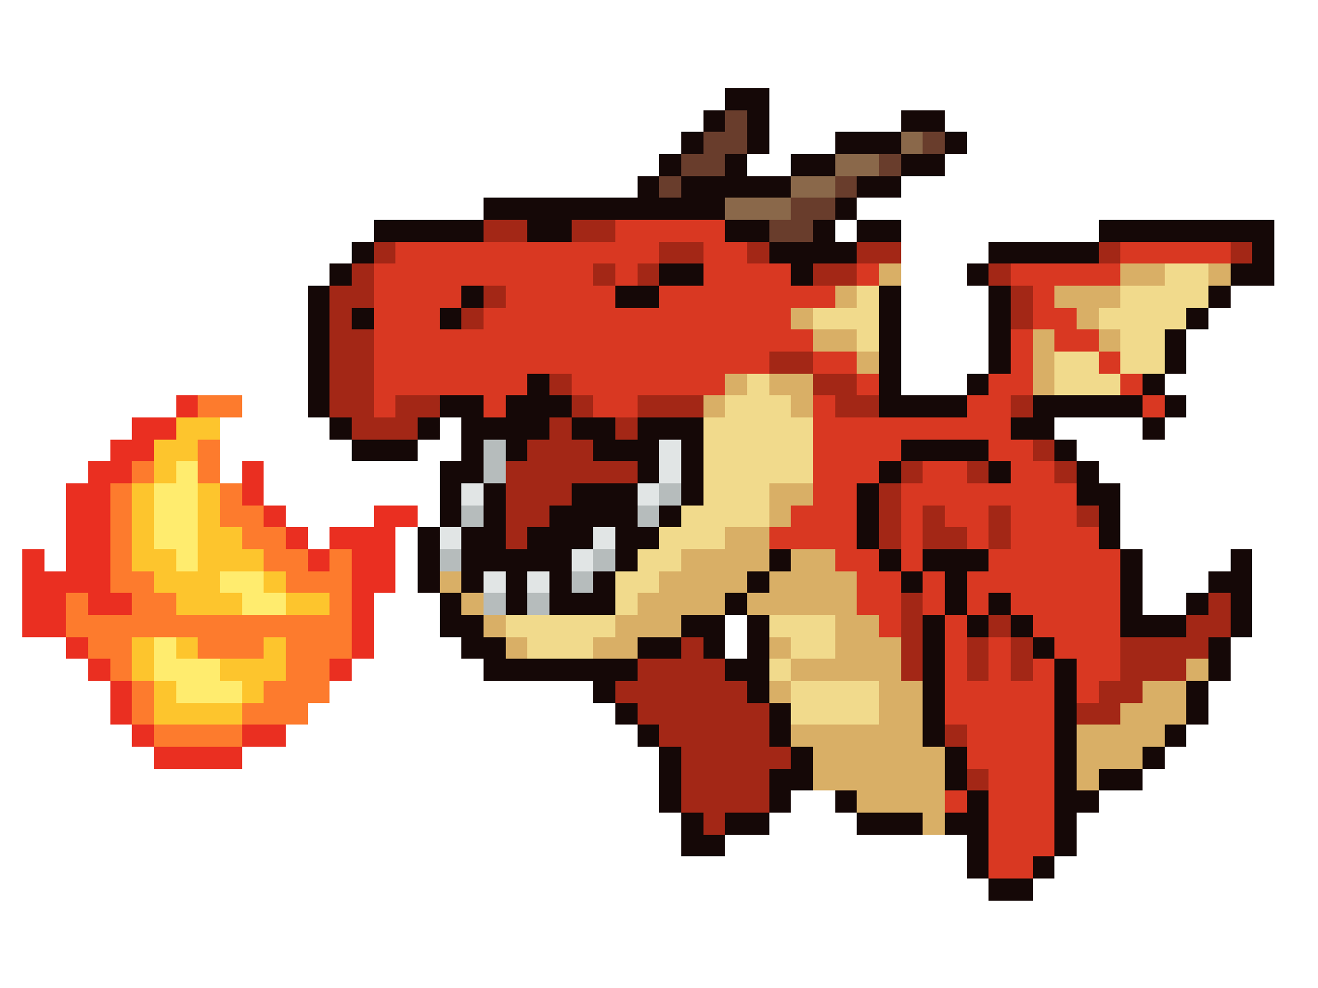
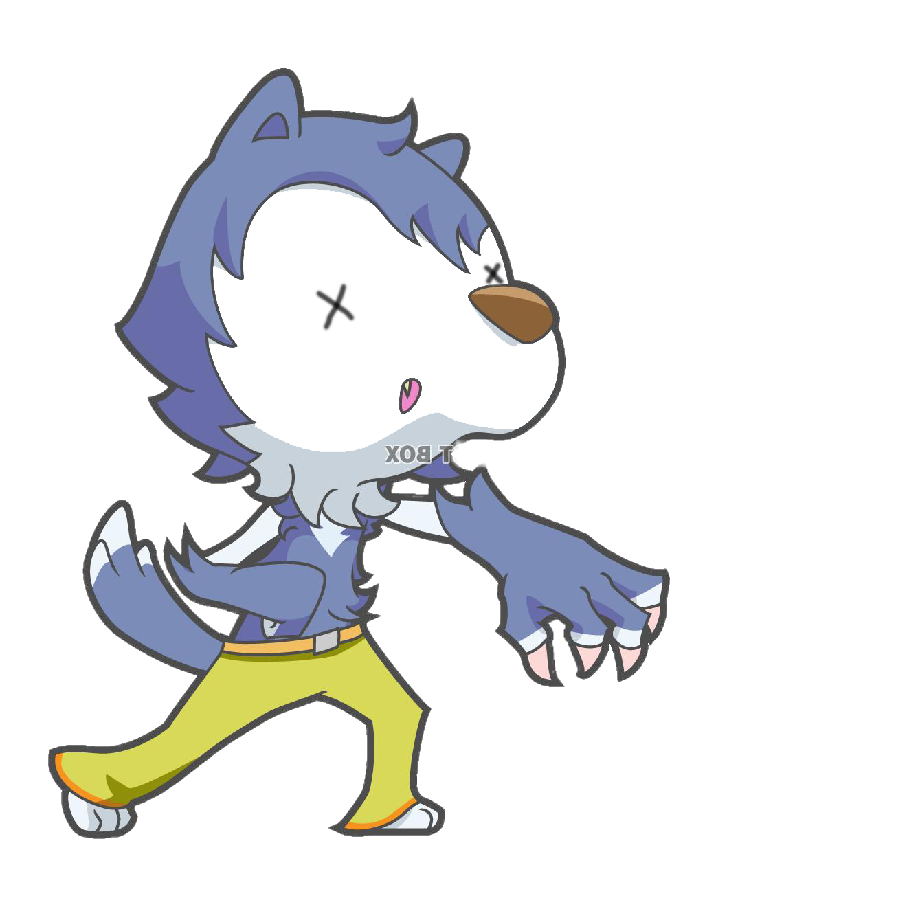
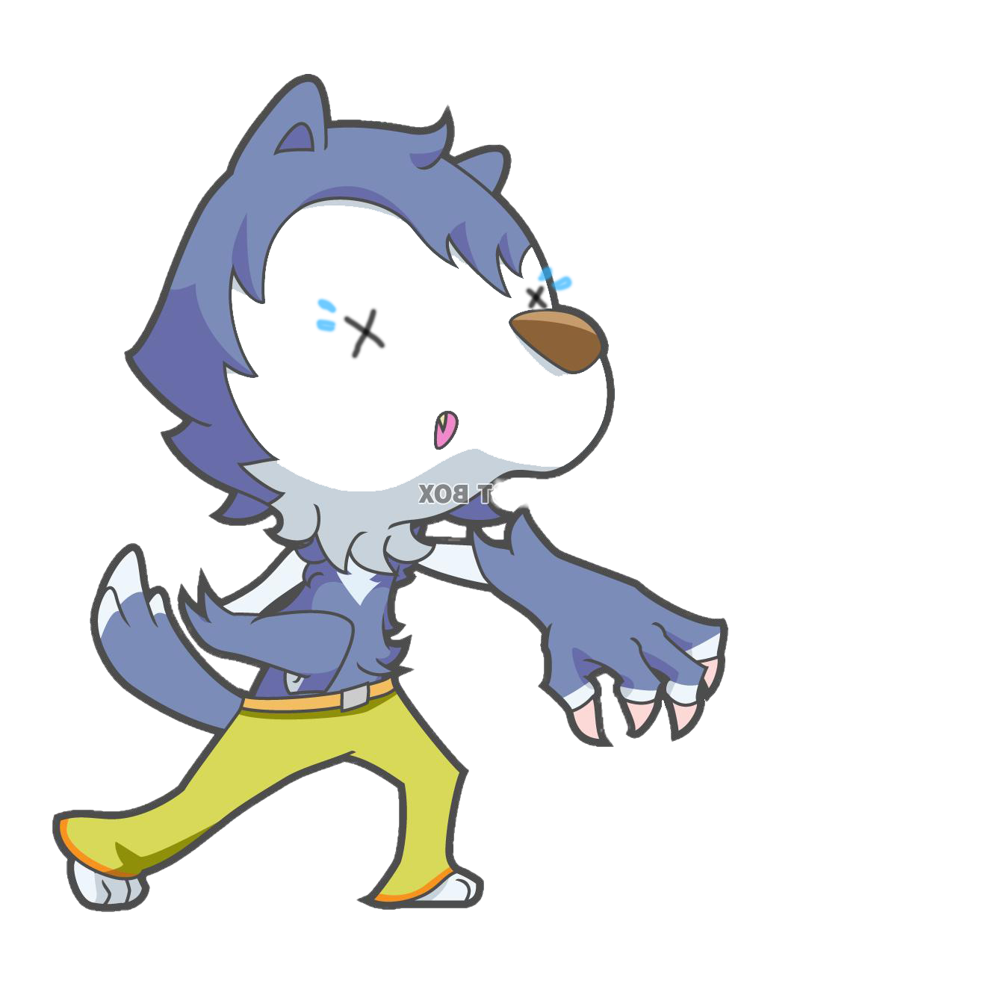
ゲームシステム
破壊のキング ※2ページを参考に
HPがなくなると GAME OVER
敵の攻撃が当たると HPが減る！

Slide 14
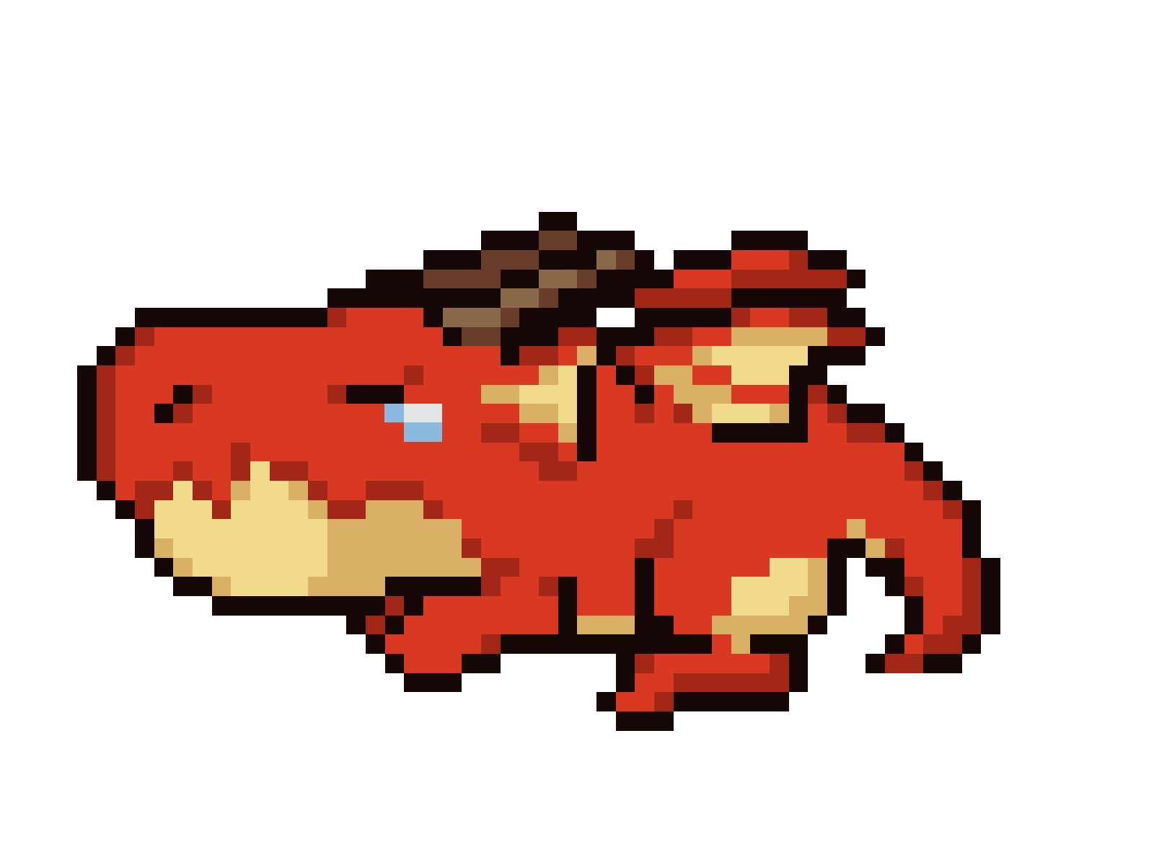
ゲームシステム
プレイヤーが操作するキャラを強くして破壊のキングを倒して頂点になろう！

Slide 15
アピールポイント
・ゲームを始める際にキャラを選べる
例えば、オオカミなら素早く攻撃し的確にダメージを与えれる。
ライオン系ならダメージの大きい攻撃を与えれる。など
・レベルが上がるにつれてキャラが大きくなる。
・ガチャ要素がある ※仲間が一定時間、現れてくれる
・敵がアイテムや経験値をドロップする
・空を飛ぶ敵に対して地上が不利にならないように敵が攻撃する時は地上に戻る
・特殊攻撃ある ※下に続く

Slide 16
例えば、オオカミなら連続攻撃。ライオン系なら攻撃力アップ
・敵や敵の攻撃が多様
例えば、プレイヤーが攻撃しない限り襲ってこない(ゾンビピッグマンみたいな)
HPゲージを表示してHPゲージが半分になったら第二形態に変身する。(ボスのみ)
範囲攻撃や連続攻撃やモンスター召喚を実装
敵の攻撃がランダム。
・ゲットしたアイテムや仲間(一定時間、一緒に戦てくれる)を常に所持できる
・武器切り替え
※時間があれば装備実装(頭、胸、レギンス、靴)

